Slide 1

Plenaria ME02-2025
Resumen consolidado del Proceso de Elección de Representantes ante el MCP-ES
PRESENTADO
Lcda. Marta Alicia de Magaña
Directora Ejecutiva
22 de mayo de 2025

Slide 2
El proceso ha estado liderado por el comité de selección quien a la fecha ha llevado a cabo 5 sesiones de trabajo con el objetivo de acompañar a los subsectores de sociedad civil en el proceso de elección de nuevos representantes; así como, verificar el cumplimiento de los requisitos de elegibilidad y documentación requerida; facilitar reuniones de votación y asegurar que el proceso se lleve a cabo conforme a las normas establecidas y supervisar la ejecución del cronograma de selección.
Subsectores: PVS, HSH-Trans, OBF, Privado
Período 2025–2028

Slide 3
1. Aspectos comunes a todos los subsectores
Marco normativo: Todos los procesos se desarrollaron conforme al Reglamento Interno del MCP-ES, garantizando participación democrática, transparencia y representatividad.
Convocatoria: Realizada por los actuales representantes y la Dirección Ejecutiva del MCP-ES mediante correo electrónico, WhatsApp y llamadas directas.

Slide 4
1. Aspectos comunes a todos los subsectores
Metodología de elección: En la mayoría de los casos se utilizó voto secreto entre las organizaciones participantes; en el caso del subsector HSH-Trans, hubo candidatura única con designación directa.
Requisitos: Presentación de carta de expresión de interés, hoja de vida, y respaldo organizacional.
- Responsabilidades acordadas: Participación activa, rendición de cuentas al subsector, reuniones internas bianuales, uso de medios digitales del MCP-ES para comunicarse y divulgar acciones.

Slide 5
Subsector Personas con VIH (PVS)
Fecha de elección: 20 de mayo de 2025
Lugar: Hotel Mirador Plaza, San Salvador
Participación: 16 organizaciones con derecho a voto; observadores de MINSAL, ONUSIDA, MINEDUCYT y PASMO.
- Organizaciones postulantes:
- REDSAL+ (Doris de Alvarado)
- REDCA+ (Javier Enrique Palacios)
- Colectivo de Personas con VIH (Maura Penado)
- Asociación Vida Nueva (José Reynaldo Martínez)

Slide 6
Subsector Personas con VIH (PVS)
- Resultados:
- Propietaria: REDSAL+ con 11 votos
- Suplente: REDCA+ con 9 votos (segunda ronda)
- En caso de renuncia: Asociación Vida Nueva asumirá como suplente
- Acuerdos: Comunicación continua, participación sectorial, rendición de cuentas, dos reuniones al año.

Slide 7
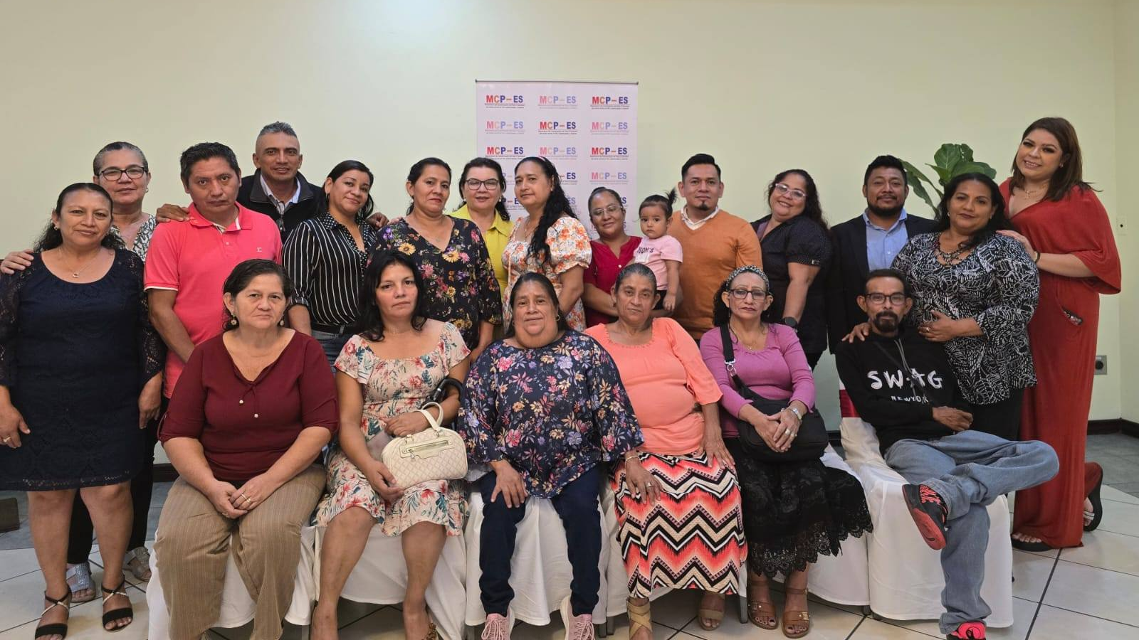
Subsector Personas con VIH

Slide 8
Subsector HSH-Trans
Fecha de elección: 13 de mayo de 2025
Organización electa:
Propietaria: Colectivo Alejandría (Karla Guevara)
Candidatura única: Solo se recibió una postulación válida, por lo que se prescindió de votación.
Acuerdo adicional: El subsector elegirá próximamente a su representante suplente, documentando el proceso mediante acta y lista de participantes.

Slide 9
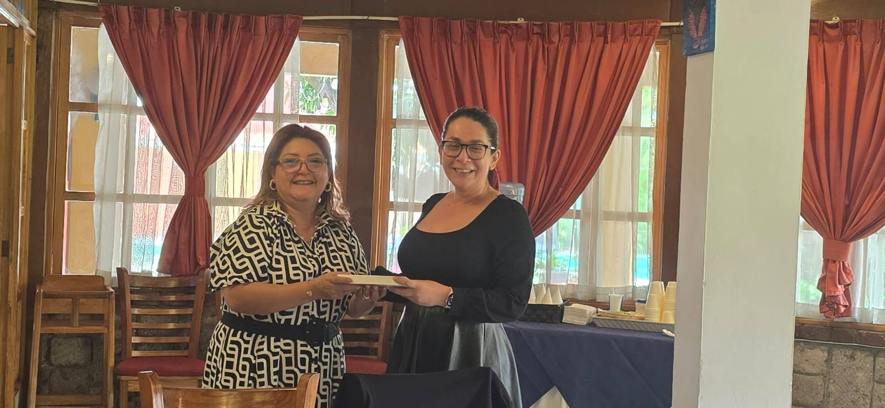
Subsector HSH-Trans

Slide 10
Subsector Organizaciones Basadas en la Fe (OBF)
Fecha de elección: 22 de abril de 2025
Organizaciones postulantes: Asociación Cristiana El Renuevo, Iglesia León de Judá, Tabernáculo de Gracia
Resultados:
Propietaria: Asociación Cristiana El Renuevo
Suplente: Iglesia León de Judá
Participación: 13 organizaciones presentes.
Método: Voto secreto, mayoría simple.
Acuerdos: Coordinación interna por medios digitales, decisiones consensuadas, reuniones bianuales y promoción del monitoreo estratégico.

Slide 11
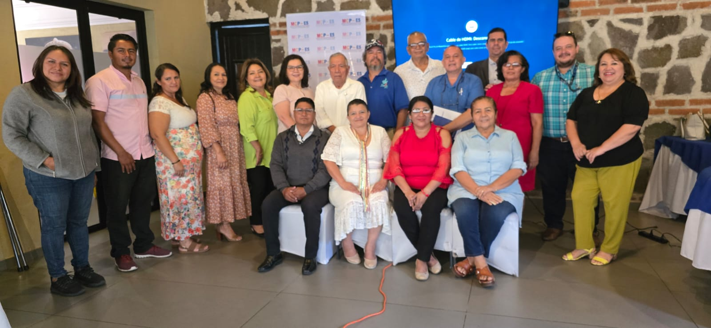
Subsector Organizaciones Basadas en la Fe (OBF)

Slide 12
Subsector Privado
Fecha de elección: 29 de abril de 2025
Organizaciones postulantes: CONSTRUHARD S.A. de C.V., IBC S.A. de C.V.
Resultados:
Propietaria: CONSTRUHARD (Ricardo Engelhard)
Suplente: IBC (Yanira de Rodríguez)
Participación: 19 personas asistentes de empresas y consultoras.
Método: Voto secreto, mayoría de votos.
Acuerdos: Fortalecer comunicación sectorial, rendición de cuentas, y participación activa en proyectos del Fondo Mundial.

Slide 13
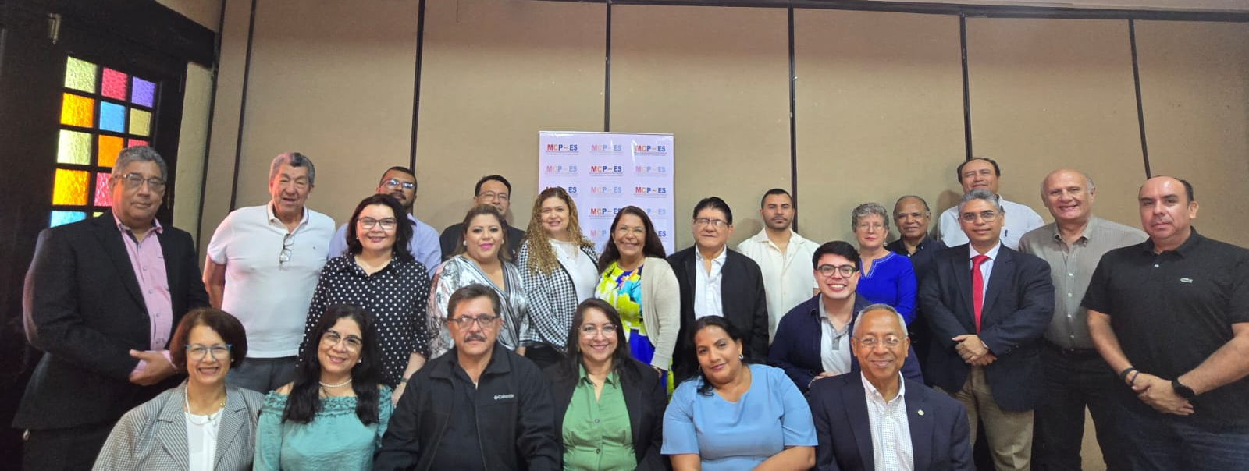
Subsector Privado

Slide 14
Próximas actividades comunes
Primera reunión de nuevos representantes: 3 de julio de 2025
Jornadas de inducción: 27 y 28 de agosto de 2025

Slide 15



